Slide 1
Технология «Дебаты» в современном гуманитарном образовании
МОУ Лицей №8
Автор: Колесникова З.Г.,
учитель истории и обществознания

Slide 2
Превратить урок в мастерскую идей и творчески дать всем ее разрешить
А.В. Хуторской

Slide 3
Компетенции:
социально-адаптивная
когнитивная (познавательная)
информационно-технологическая
коммуникативная

Slide 4
Деятельность учащихся на уроке
деятельность должна рождать нечто новое (открытие новых знаний и обнаружение новых возможностей)
деятельность должна быть оптимально трудной, но выполнимой (постепенное усложнение заданий)
деятельность должна развивать самооценку и самоанализ, направлять к реализации своих способностей и возможностей
деятельность должна быть разнообразной, разноплановой и способствовать разностороннему развитию личности

Slide 5
Дебаты включают:
исследовательский элемент
компетентность участников в данном вопросе
гражданская позиция учащихся
спорность проблемы

Slide 6
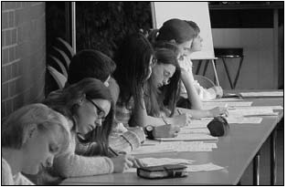
Технология «Дебаты»
Дебаты — это система формализованных дискуссий на актуальные темы, в которой команды “за” и “против” выдвигают аргументы и контраргументы по поводу предложенного тезиса, чтобы убедить членов жюри (судей) в своей правоте.

Slide 7
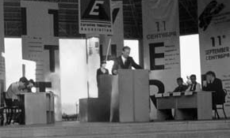
Технология «Дебаты» Участники:
Команда утверждения (три спикера: У1, У2, У3)
Команда отрицания (три спикера: О1, О2, О3)
Эксперты (жюри)

Slide 8
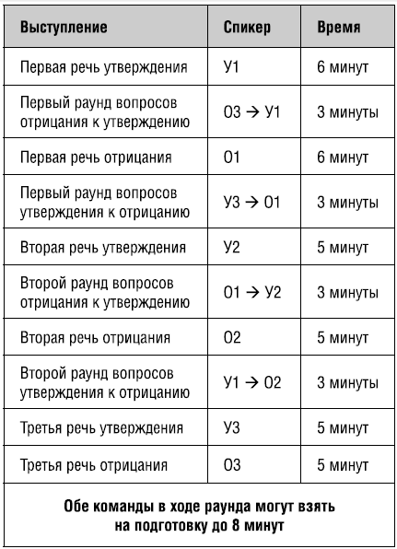
Дебаты

Slide 9
Карта эксперта
критерий | У1 | У2 | У3 | О1 | О2 | О3
Содержательность выступлений
Полнота
Конкретность
Осознанность
Содержательность ответов на вопросы
Оперативность
Гибкость
Структурированность
Системность
Логичность
Рациональность использования времени

Slide 10
Карта эксперта
критерий | У1 | У2 | У3 | О1 | О2 | О3
Формулировка вопросов
Проблемность
Конкретность
Четкость
Культура общения
Выразительность речи
Манера общения с собеседниками
Умение обращение с материалами

Slide 11
«Россия – правовое государство»
Утверждающая сторона | Отрицающая сторона
Обращение к ст. 1 Конституции РФ: «Российская Федерация – демократическое федеративное правовое государство с республиканской формой правления» | Приоритет государственных интересов над частными Коррупция, произвол чиновников
Провозглашение демократических прав и свобод | Несоблюдение прав и свобод человека, отсутствие гражданского общества
Присутствует четкое разделение властей | Отсутствие независимой судебной власти
Политический плюрализм и парламентаризм | Незрелость политической системы
Избираемое народом Федеральное Собрание | Отсутствие демократического опыта по сравнению с западными государствами

Slide 12
Вывод утверждающей стороны
В 1991 году Россия осуществила перестройку ценностей. Переход к строительству демократического государства сопровождался зарождением гражданского общества (принятие Конституции РФ, новое политическое мышление, плюрализм, либеральная экономика). Основной закон государства провозгласил налаженный механизм защиты прав и свобод человека и гражданина.

Slide 13
Вывод отрицающей стороны
Россия еще находится на стадии становления гражданского правового общества. Отсутствие правового образования приводит к нарушениям правовых, административно-процессуальных норм, основанных на справедливости, беспристрастии и объективности. Мы согласны с В.О.Ключевским, что русская история показывает непризнание ценностей отдельной личности (например, крепостное право)

Slide 14
Итоги
На сегодняшнем примере мы разобрали одну из современных образовательных технологий – дебаты. Она способствует формированию следующих компетенций:
исследовательской
познавательной
коммуникативной
информационно-технологической.

Slide 15
Итоги
Такая работа развивает критическое, креативное мышление, требует быстрого ориентирования, помогает осмыслить современную проблемную ситуацию.
Данный метод можно применять на уроках обществознания, обсуждая глобальные проблемы человечества, решая проблемы дефицита госбюджета, межнациональные конфликты и т.д. А на уроках истории – рассматривая события и процессы отечественной истории (восстание декабристов, Октябрьская революция, Вторая мировая война и т.д.)

Slide 16
Спасибо за внимание!

